Slide 1
OBJETIVOS E IMPACTOS DE REFORMAS TRABALHISTAS
Hélio Zylberstajn – FEA/USP e Fipe
SESSÃO TEMÁTICA - REFORMA TRABALHISTA Projeto de Lei da Câmara 38/2017
Brasília – Senado Federal
11/05/2017

Slide 2
OBJETIVOS E IMPACTOS DE REFORMAS TRABALHISTAS
Reformas trabalhistas são comparáveis?
Europa Continental
Brasil
Desemprego estrutural
Rigidez na demissão
Negociação coletiva plena: salários, condições de trabalho, solução de conflitos
Desemprego conjuntural
Flexibilidade para demitir
Negociação coletiva truncada e incompleta
Foco da reforma

Slide 3
OBJETIVOS E IMPACTOS DE REFORMAS TRABALHISTAS
Reformas trabalhistas são comparáveis?
Europa Continental
Brasil
Desemprego estrutural
Rigidez na demissão
Negociação coletiva plena: salários, condições de trabalho, solução de conflitos
Criar empregos diretamente
Desemprego conjuntural
Flexibilidade para demitir
Negociação coletiva truncada e incompleta
Reduzir custos de transação, reduzir incertezas, modificar atitudes, ampliar o espaço da negociação, criar empregos indiretamente
Objetivos da reforma
Mensagem: as reformas não são comparáveis.

Slide 4
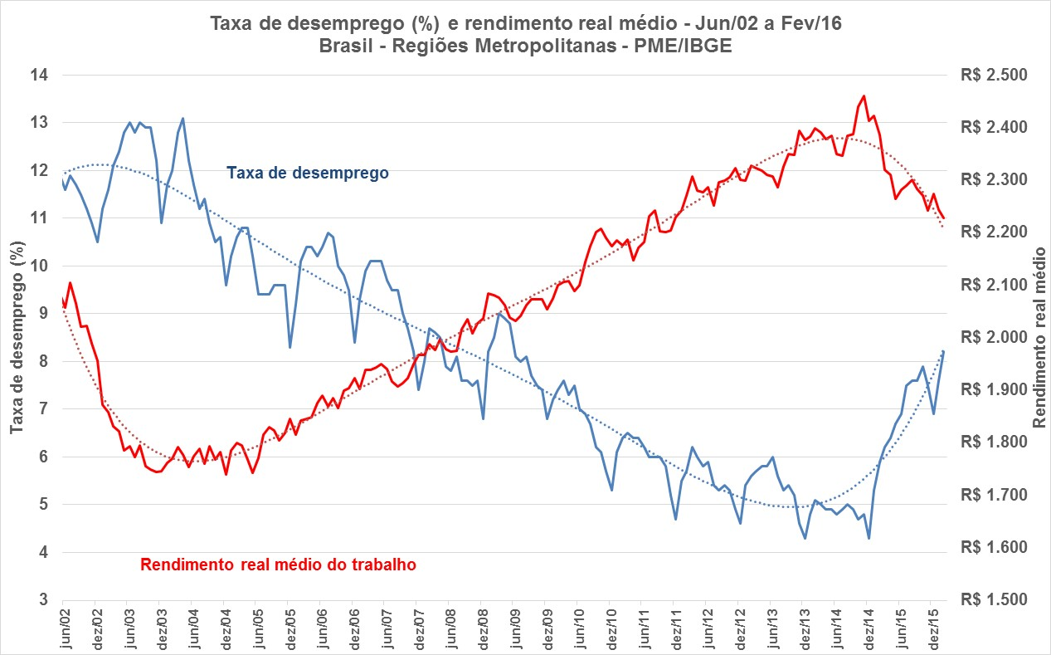

Slide 5
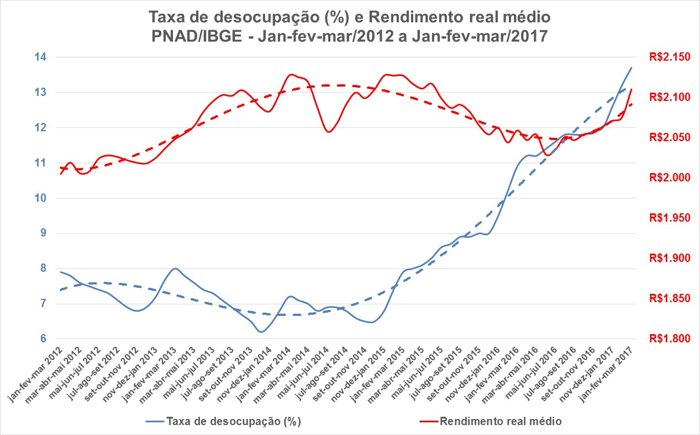

Slide 7
OBJETIVOS E IMPACTOS DE REFORMAS TRABALHISTAS
Objetivos da Reforma Trabalhista no Brasil (PLC 38/2017):
Ampliar e garantir o espaço da negociação
Reduzir custos de transação
Reduzir incertezas
Modificar atitudes
Criar empregos indiretamente

Slide 8
OBJETIVOS E IMPACTOS DE REFORMAS TRABALHISTAS
Ampliar e garantir o espaço da negociação: 7 medidas. Mensagem: oportunidade para assumir responsabilidades.
Prevalência do negociado sobre o legislado
Prevalência do acordo coletivo sobre a convenção coletiva
Ultratividade
Conciliação extrajudicial
Negociação da cota de aprendizes
Negociação da cota de PCD’s
Representação dos empregados na empresa
Dúvida: nossos sindicatos saberão negociar ou serão massacrados?

Slide 9
Nossos sindicatos sabem negociar reajustes salariais, mesmo na recessão
Fonte: Projeto Salariômetro - Fipe

Slide 10
Nossos sindicatos sabem negociar pisos, mesmo na recessão
Fonte: Projeto Salariômetro – Fipe
Mediana dos pisos salariais negociados

Slide 11
OBJETIVOS E IMPACTOS DE REFORMAS TRABALHISTAS
Se nossos sindicatos sabem negociar salários e pisos, porque não saberão aproveitar a oportunidade criada pela reforma trabalhista?
Mas nossos sindicatos não negociam a solução de conflitos. A reforma cria uma oportunidade nesta área também, reduzindo os custos de transação.

Slide 12
OBJETIVOS E IMPACTOS DE REFORMAS TRABALHISTAS
Reduzir custos de transação: 8 medidas. Mensagem: a rescisão vai rescindir.
Homologação da rescisão facultativa
Igualdade na demissão individual e coletiva
Reconhecimento do PDV
Justa causa por perda de habilitação profissional
Extinção do contrato de trabalho por comum acordo
Arbitragem para trabalhadores com salários acima de 2 x piso do INSS
Quitação anual
Conciliação extrajudicial

Slide 13
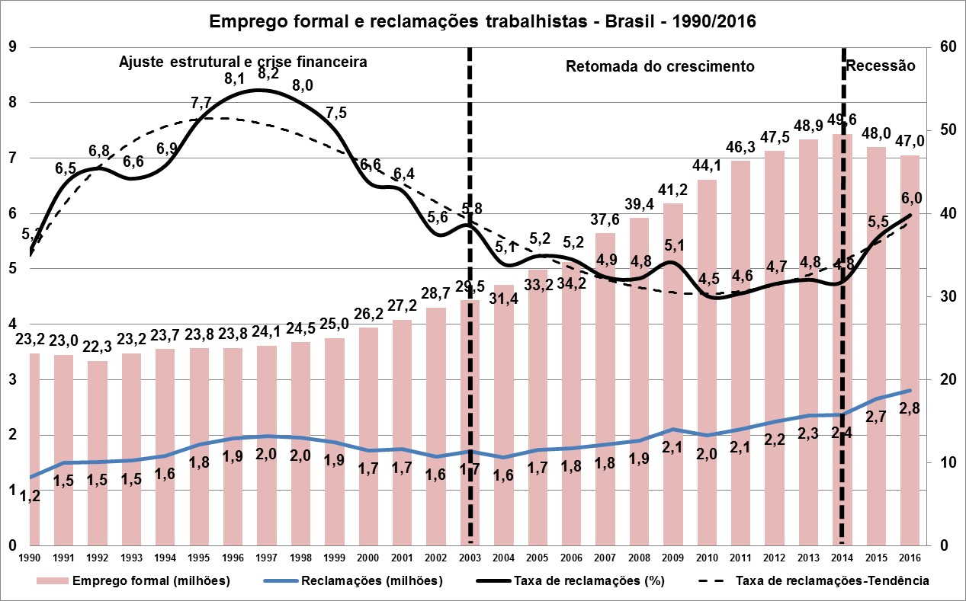

Slide 14
OBJETIVOS E IMPACTOS DE REFORMAS TRABALHISTAS
Reduzir incertezas: 21 medidas. Mensagem: contenção do ativismo da Justiça do Trabalho
Grupo econômico
Cadeia produtiva
Responsabilidade dos sócios nas alterações contratuais
Responsabilidade da empresa sucessora
Lei como fator preponderante na interpretação e na aplicação de direitos
Prazo prescricional
Prescrição intercorrente
Dano extrapatrimonial
Insalubridade e trabalho da mulher
Vínculo em cooperativas
Parcelamento das férias
Ultratividade
Atualização monetária de multas pelo IPCA
Uniforme de trabalho
Reversão de cargo de confiança
Não integração de prêmios na remuneração
Despesas que não integram a remuneração
Identidade de função
Terceirização de qualquer atividade
Igualdade nas condições de trabalho para terceirizados
18 meses para recontratar como terceiro

Slide 15
OBJETIVOS E IMPACTOS DE REFORMAS TRABALHISTAS
Reduzir incertezas: 9 medidas adicionais para a jornada de trabalho. Mensagem: contenção do ativismo da Justiça do Trabalho também nesta área
Tempo não trabalhado na empresa
Tempo in itinire
Jornada ade tempo parcial
Banco de horas
Compensação de jornada
Horas extras por força maior
Intervalo intra jornada

Slide 16
OBJETIVOS E IMPACTOS DE REFORMAS TRABALHISTAS
Modificar atitudes: 18 medidas. Mensagem: aperfeiçoar e simplificar o Processo Trabalhista
Gratuidade apenas para os pobres
Custo da perícia pela parte que solicita
Custos de sucumbência
Litigância de má fé
Incompetência territorial
Ônus da prova para as duas partes
Valor definido na reclamação
Desistência condicionada
Preposto não precisa ser empregado
Ausência do reclamante é punida
Defesa pode começar antes da audiência
Incidente de desconsideração de pessoa jurídica
Contribuição previdenciária na sentença
Prazo para contestação –correção pela TRD
Seguro garantia judicial
Fiança bancária
Prazo para inscrição no órgão de proteção do crédito
Atribuições do Ministro Relator

Slide 17
OBJETIVOS E IMPACTOS DE REFORMAS TRABALHISTAS
Medida adicional: combate à informalidade
Multas por não registrar (bem mais pesadas)
O grande desafio: fim da compulsoriedade da contribuição sindical.
Enfraquecerá ou fortalecerá os sindicatos? A CLT e a Constituição de 1988 fragmentaram.
Fim da compulsoriedade poderá inverter o processo.

Slide 18
OBJETIVOS E IMPACTOS DE REFORMAS TRABALHISTAS
Muito obrigado!
hzy@usp.br

